Slide 1



Slide 2


Desenvolvimento de Software Multiplataforma
Fatec Zona Sul- Dom Paulo Evaristo Arns
INTEGRANTES
3
4
5
1
2
DAVI BRITO JR
Desenvolvedor Back-End
ERIC PENERES
Desenvolvedor Back-End
JEFFERSON M.
Desenvolvedor Front-End
PEDRO BORGES
Desenvolvedor Front-End
WESLEY SILVA
Desenvolvedor Back-End

Slide 3
Empresa

Slide 4
Empresa

Slide 5
Empresa
Visão

Slide 6
Empresa
Visão

Slide 7
Empresa
Visão

Slide 8

Empresa
Visão

Slide 9

Empresa
Visão
Missão
33%

Slide 10
Empresa
Visão:
Visão
Ser reconhecido como o principal canal de empregos
Que promove a igualdade de oportunidades, permitindo que profissionais de diversas áreas alcancem seu potencial máximo com base em méritos.
Missão

Slide 11
Empresa
Missão:
Visão
Conectar profissionais talentosos a oportunidades de emprego de forma acessível.
Oferecendo uma plataforma intuitiva e gratuita que valoriza o conhecimento e habilidades individuais
Missão
63%
26/02

Slide 12


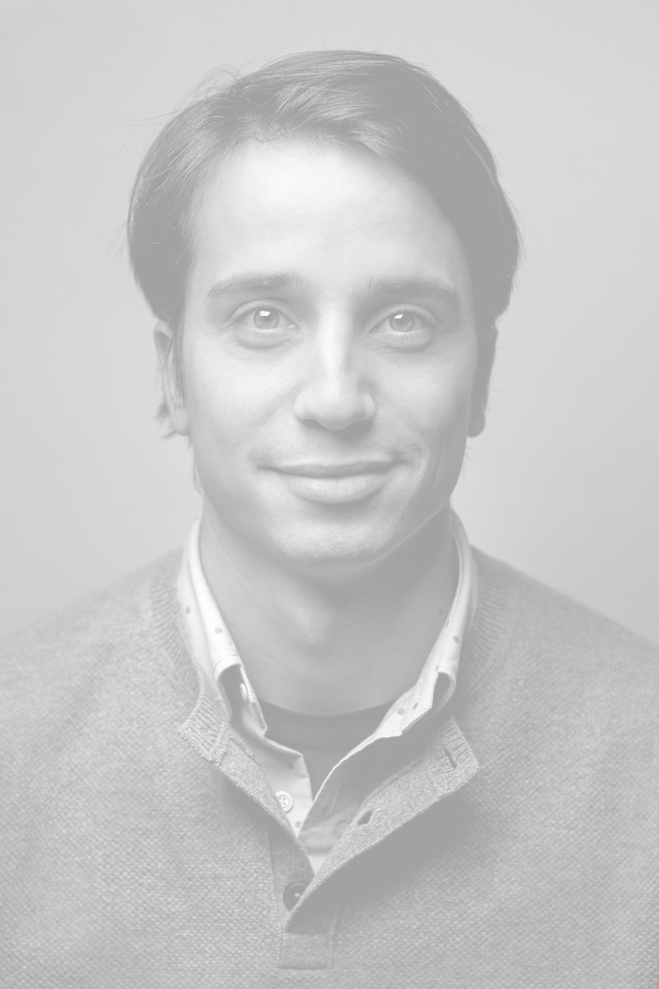
RH de empresas que buscam funcionários capacitados
01
Nossos
Pessoas cujo buscam entrar no mercado de trabalho
Principais
02
Clientes
Qualquer pessoa que busca se realocar no mercado de trabalho
03

Slide 13
Descrição do Produto
Nossos
Principais
01
03
02
Clientes
RH de empresas que buscam funcionários capacitados
Qualquer pessoa que busca se realocar no mercado de trabalho
Pessoas cujo buscam entrar no mercado de trabalho

Slide 14
Sistema de Inovação e Avanço Socioeconômico

Slide 15
Descrição do Produto
01
02
03
Objetivo
Geral
Objetivo
Específico
Justificativa

Slide 16
01
Objetivo
Geral
02
03
Facilitação do recrutamento para candidatos e empresas.
Correspondência de habilidades entre candidatos e empresas.
Avaliação objetiva de habilidades e competências dos candidatos.

Slide 17
Descrição do Produto
01
02
03
Objetivo
Geral
Objetivo
Específico
Justificativa

Slide 18
02
01
Objetivo
Específico
03
Simplificação do cadastro para vagas desejadas.
Testes imparciais para avaliação dos candidatos.
Redução da burocracia e agilidade no processo de candidatura.

Slide 19
Descrição do Produto
01
02
03
Objetivo
Geral
Objetivo
Específico
Justificativa

Slide 20
03
Justificativa
01
02
Experiência diária com burocracia em sites de emprego.
Reconhecimento da necessidade de otimização do processo.
Busca por uma experiência mais satisfatória para os usuários.

Slide 21
Descrição do Produto
01
02
03
Objetivo
Geral
Objetivo
Específico
Justificativa

Slide 22

Tecnologias Utilizadas:

Slide 23






Tecnologias Utilizadas:

Slide 24
Entregas
Pré- Apresentação III
Apresentação P3
Manual do Usuário
Pré- Desenvolvimento
Casos de Teste
Apresentação
06/04
03/05
31/05
08/06
08/06
06/04
31/04
24/05
31/05
17/06
24/06
Entrega Documentação e Apresentação
Casos de Uso
Pré- Apresentação II
Montar Apresentação Final
Teste de Usabilidade

Slide 25
Orçamento Mensal
33
MIL

Slide 26
Orçamento Anual
264

Slide 27
Apresentação
Do Sistema

Slide 28
Dúvidas ?

